Slide 1


ilClub

Slide 2


ilClub, per librerie e utenti
ilClub permette alle librerie di riacquisire quel valore perduto di punto di aggregazione, mettendo l’utente al centro
Creano eventi nelle loro sedi per creare community, promuovere libri
Partecipano attivamente e creano eventi nelle loro librerie
Notes:
Definire il problema, quindi offrire la soluzione: ilClub
Definisci il problema partendo dalla libreria
Parlare di come renderesti gli utenti attivi e che vantaggi da alle librerie

Slide 3
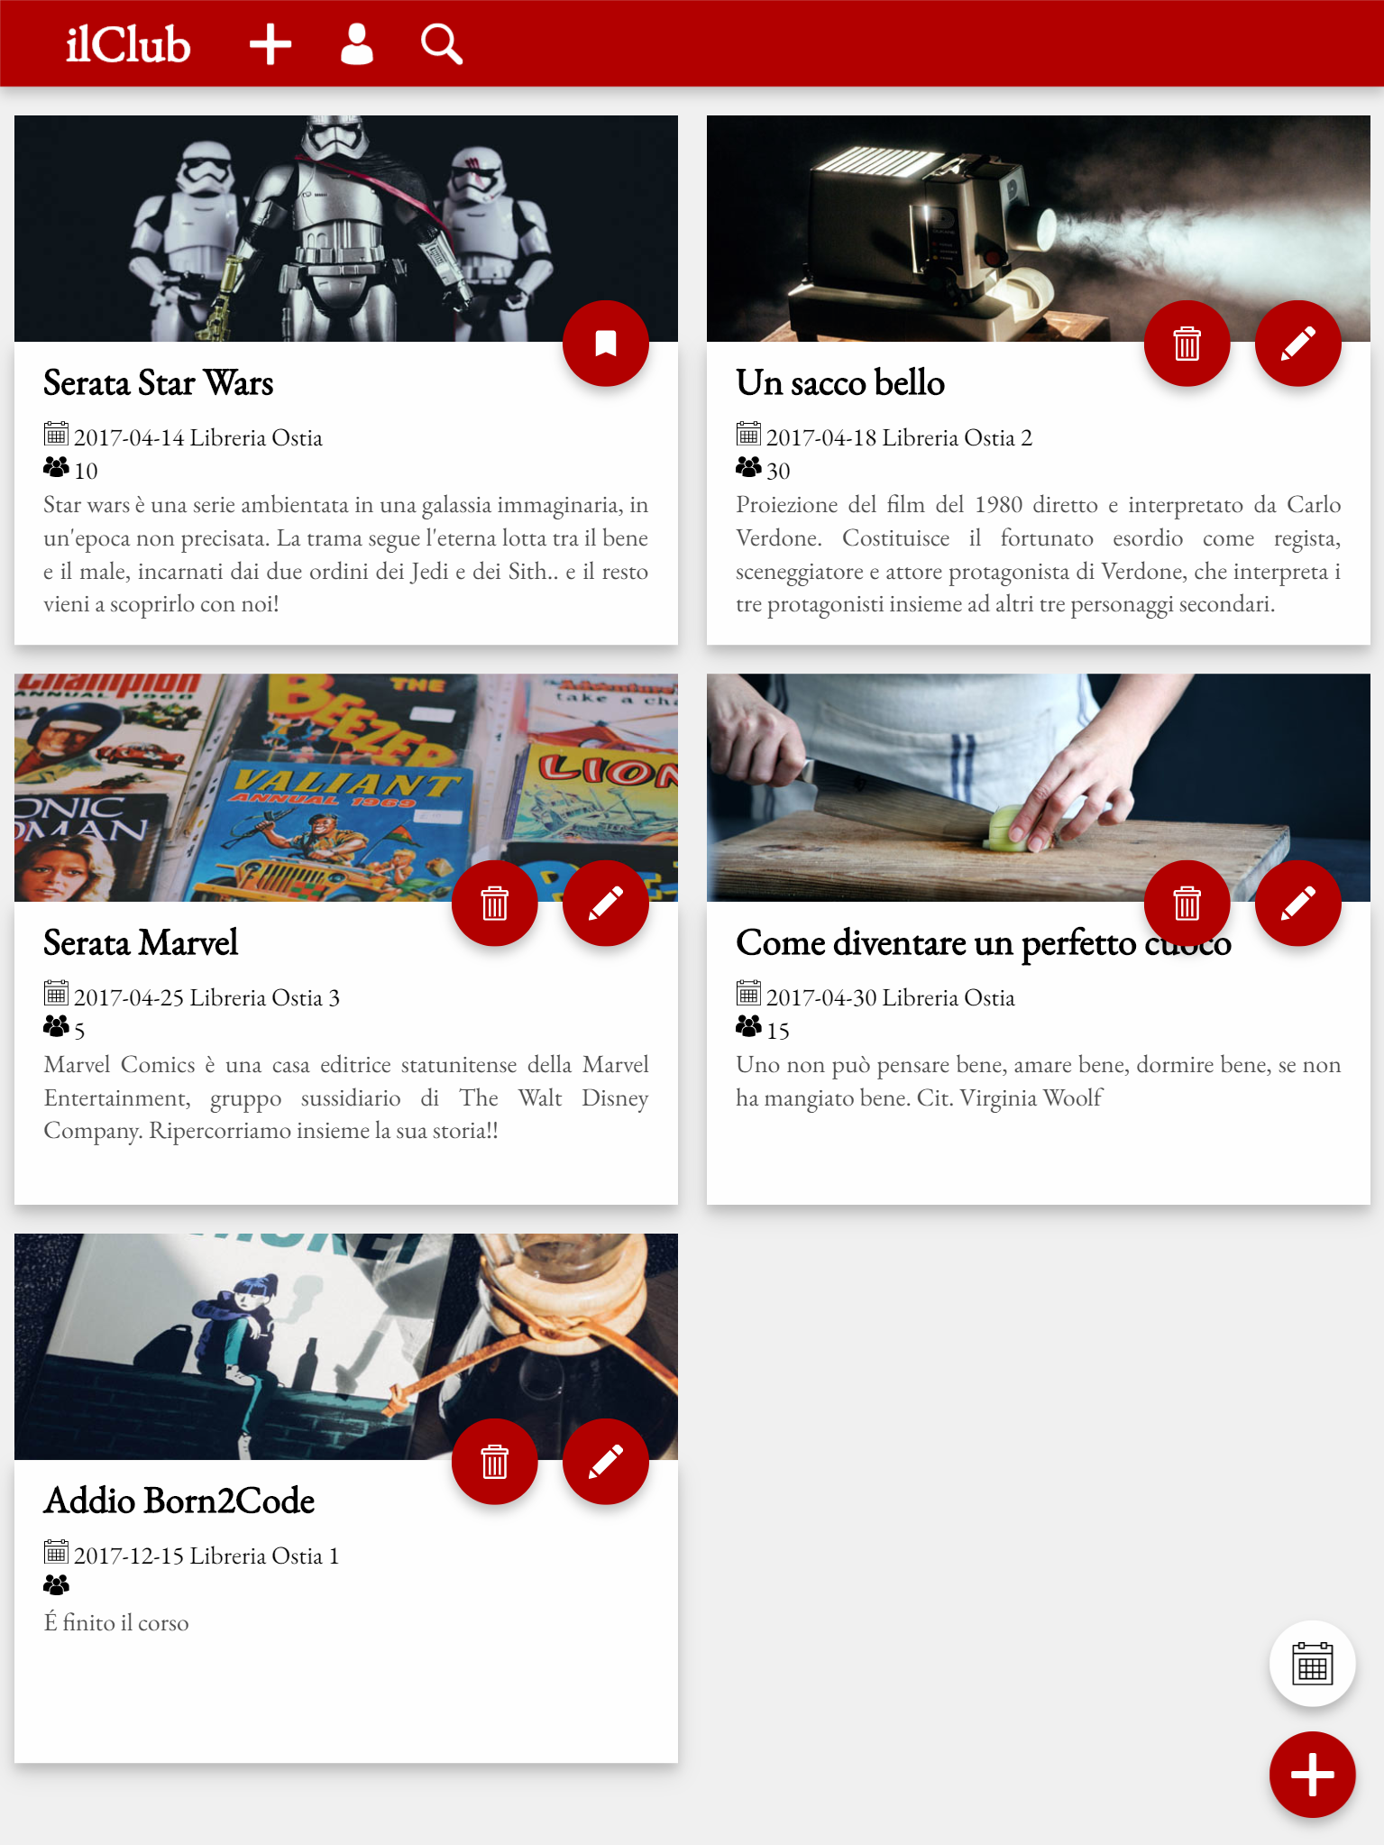
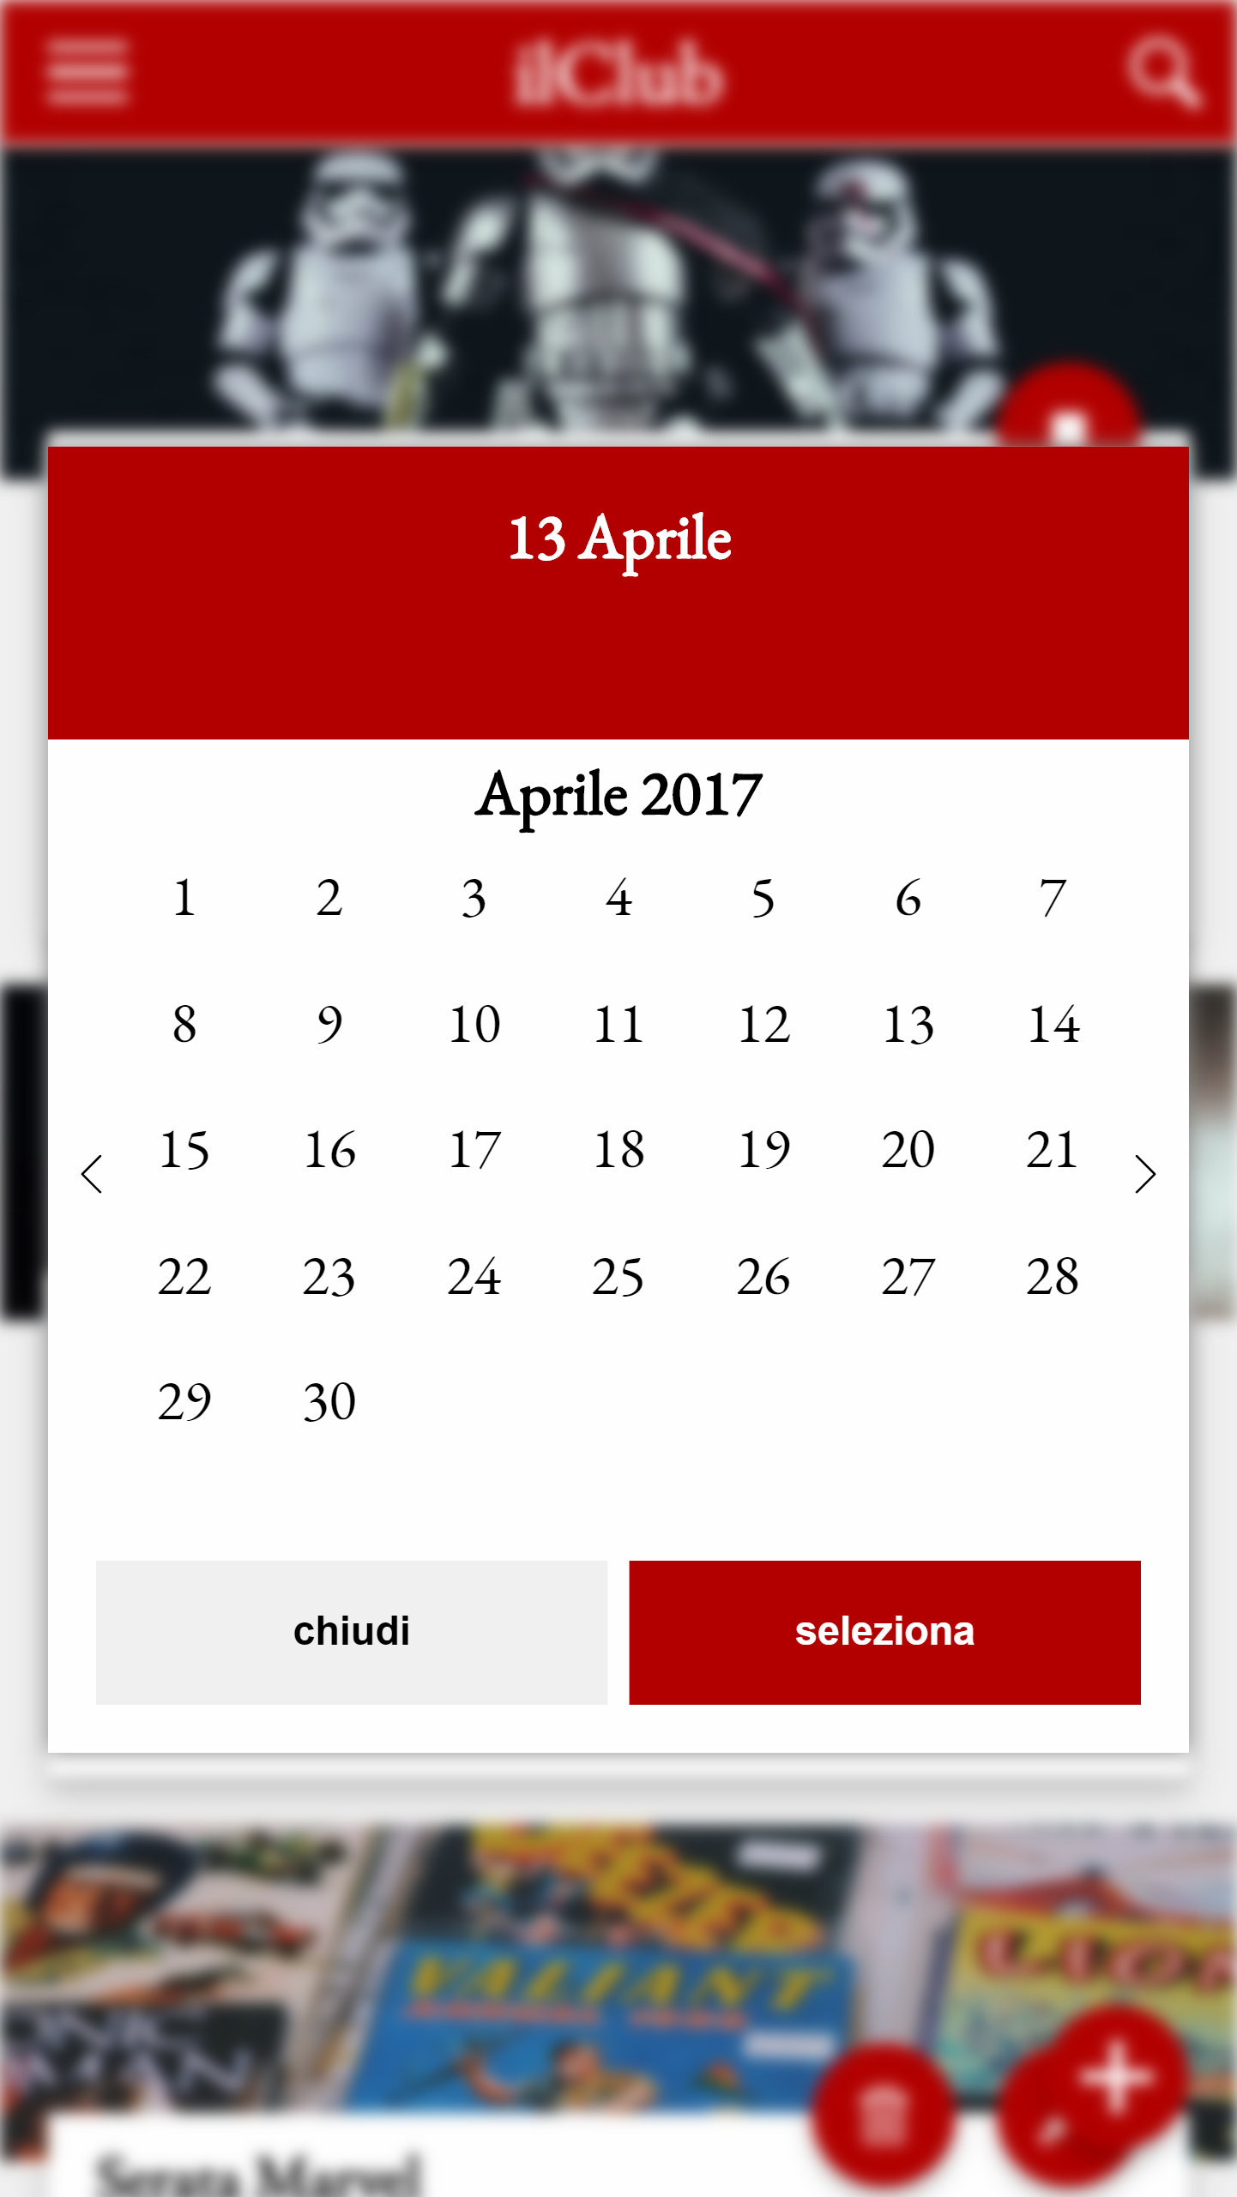
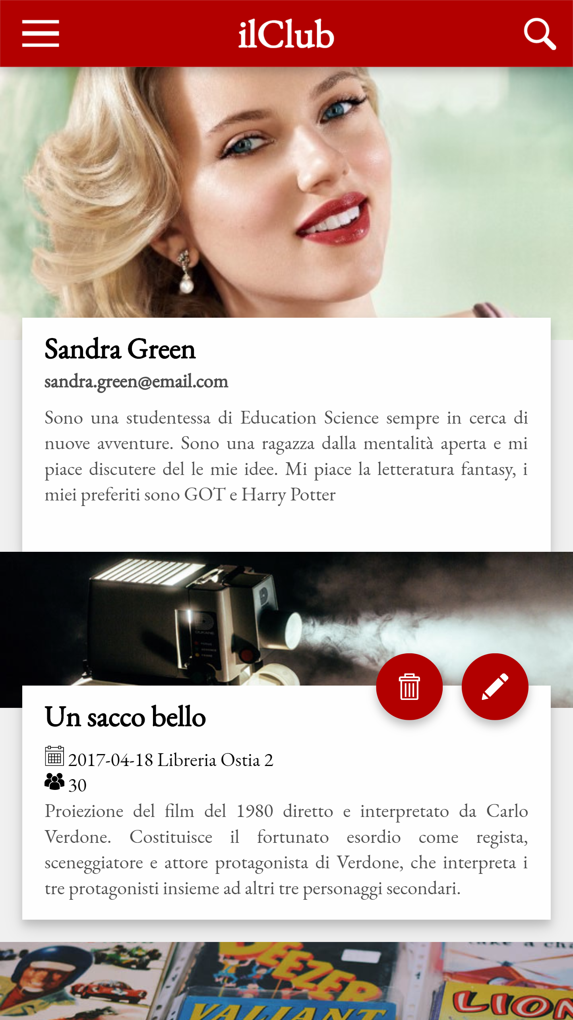
App features
Esplora gli eventi nelle librerie vicine
Filtra gli eventi sul calendario
Gestisci i tuoi eventi dal tuo profilo

Slide 4
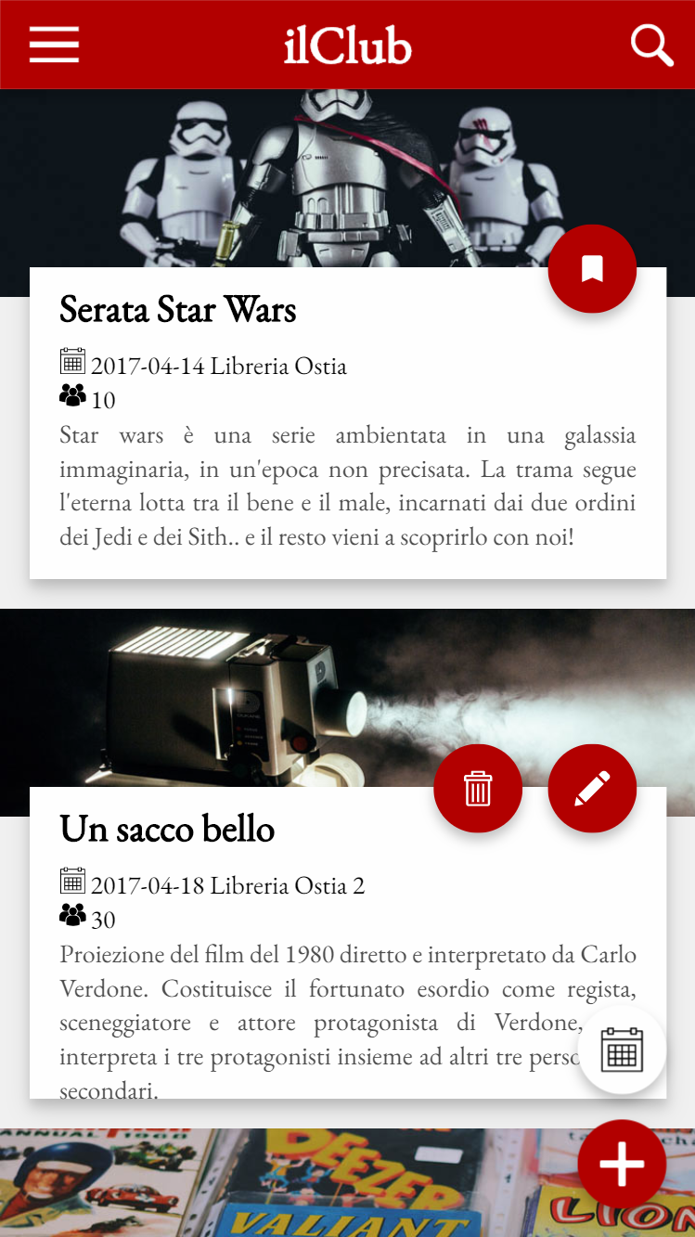
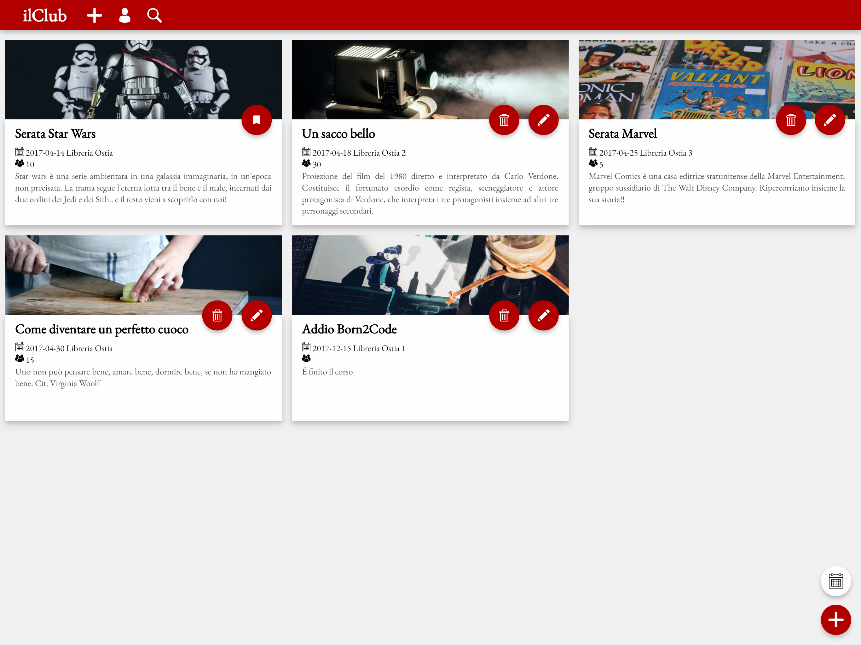
Responsive
phone
tablet
desktop

Slide 5
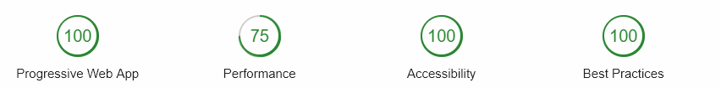
Progressive web app
Una PWA è un sito web che appare all’utente come un’app nativa
Una PWA è: Responsive, Work offline, App-like, Fast, HTTPS, Installable, Always update
*test Google audit
Web services
Standalone look
Apertura immediata
Ridotto consumo batteria
Predisposta per tutte le tipologie di utenti
Sicura
HTTPS

Slide 6
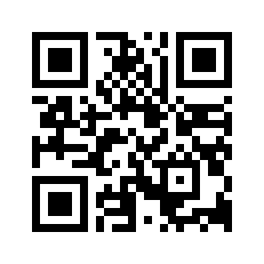
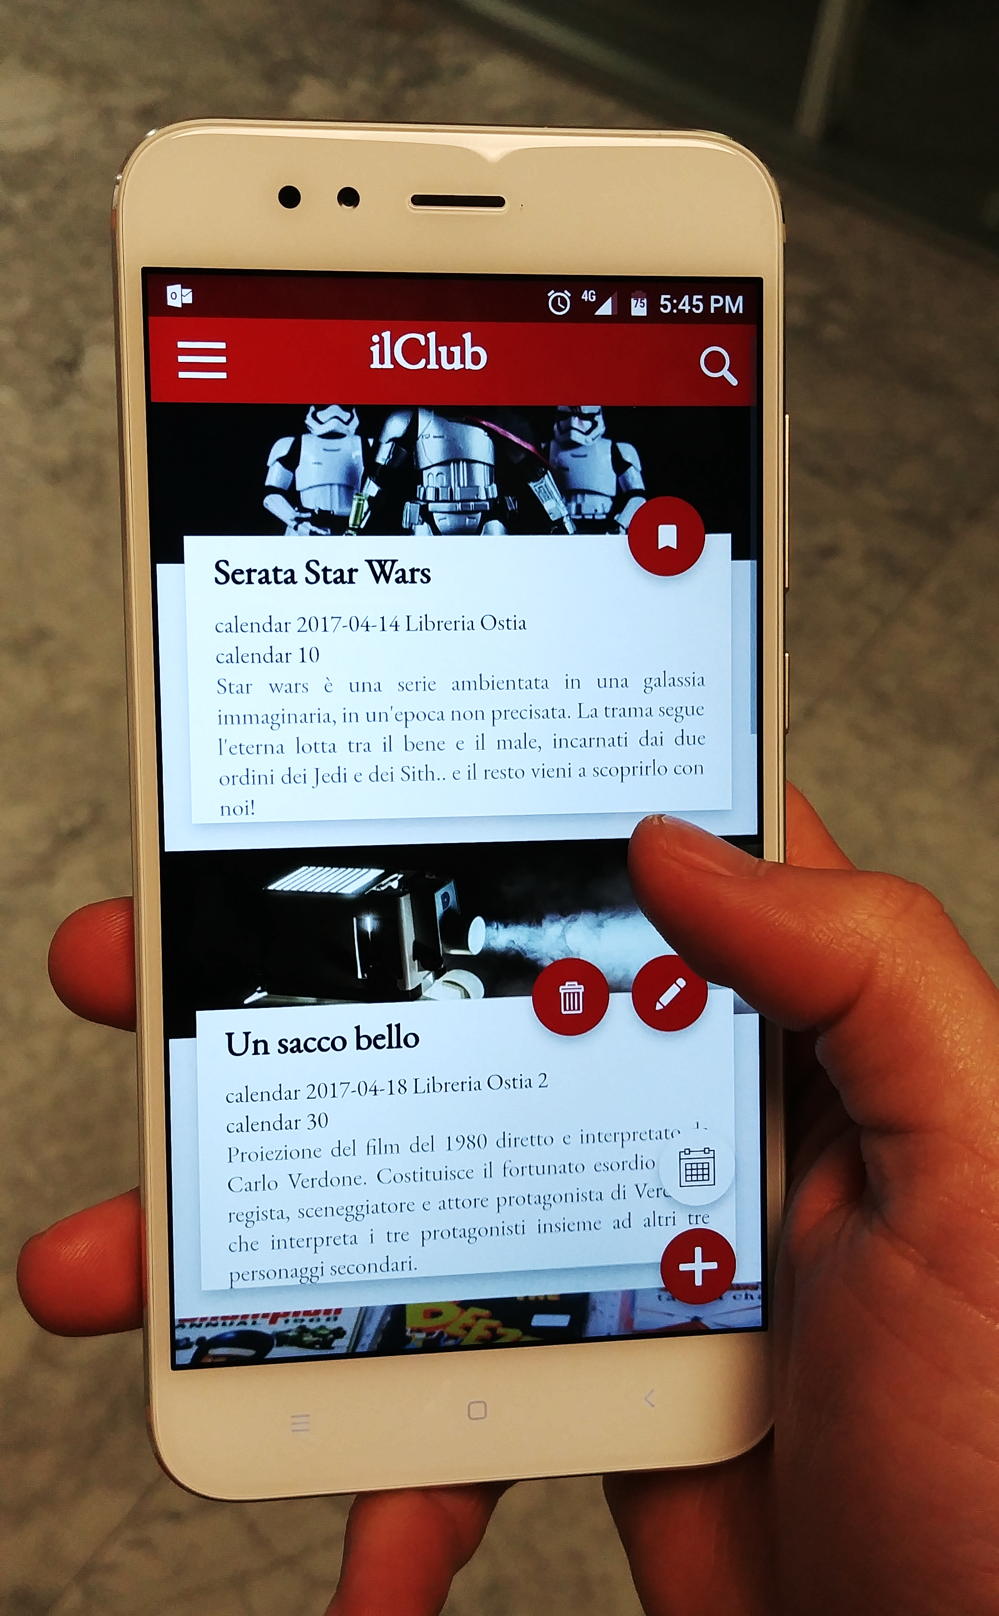
ilCLub, ora online
https://lucaleone.github.io/
sandra.green@email.com
sandra

